Slide 1
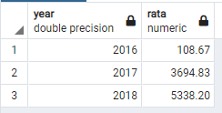
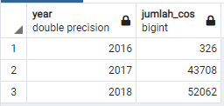
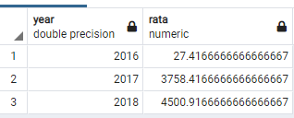
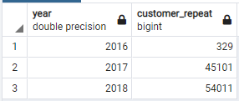
Annual Customer Activity Growth Analysis
Rata-rata Monthly Active User (MAU) per tahun,
total customer baru per tahun,
jumlah customer yang melakukan repeat order per tahun,
rata-rata frekuensi order untuk setiap tahun.
Query selengkapnya dapat dilihat disini
https://drive.google.com/drive/folders/1jk31iqppjHdSJwwFBw_t1rHNLSMQNPWo?usp=sharing

Slide 2
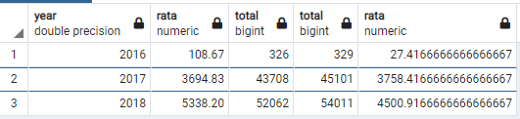
Gabungan dari seluruh tabel
Tabel diatas merupakan hasil dari rata-rata penggunaa aktif per bulan yang hasilnya dirata-rata pertahun, jumlah customer pertahunnya, jumlah pelanggan yang melakukan repeat order per tahun dan rata-rata frekuensi pelanggan pertahunnya.
Dari table tersebut dapat dilihat bahwa dari tahun 2016 sampai tahun 2018, jumlah pelanggan dari rata-rata pengguna aktif sampai frekuensinya pertahun selalu mengalami penaikan yang berarti eCommerce dalam menjalani bisnisnya sudah bisa dibilang cukup berhasil.

